Slide 1
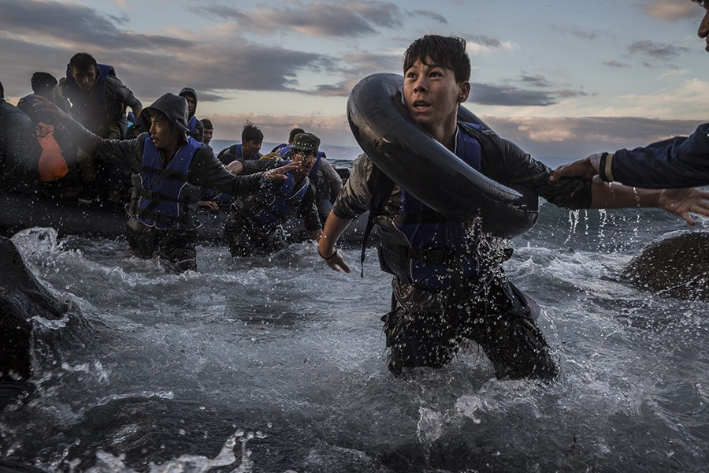
LA CITA FOTOGRÁFICA
7° básico

Slide 2
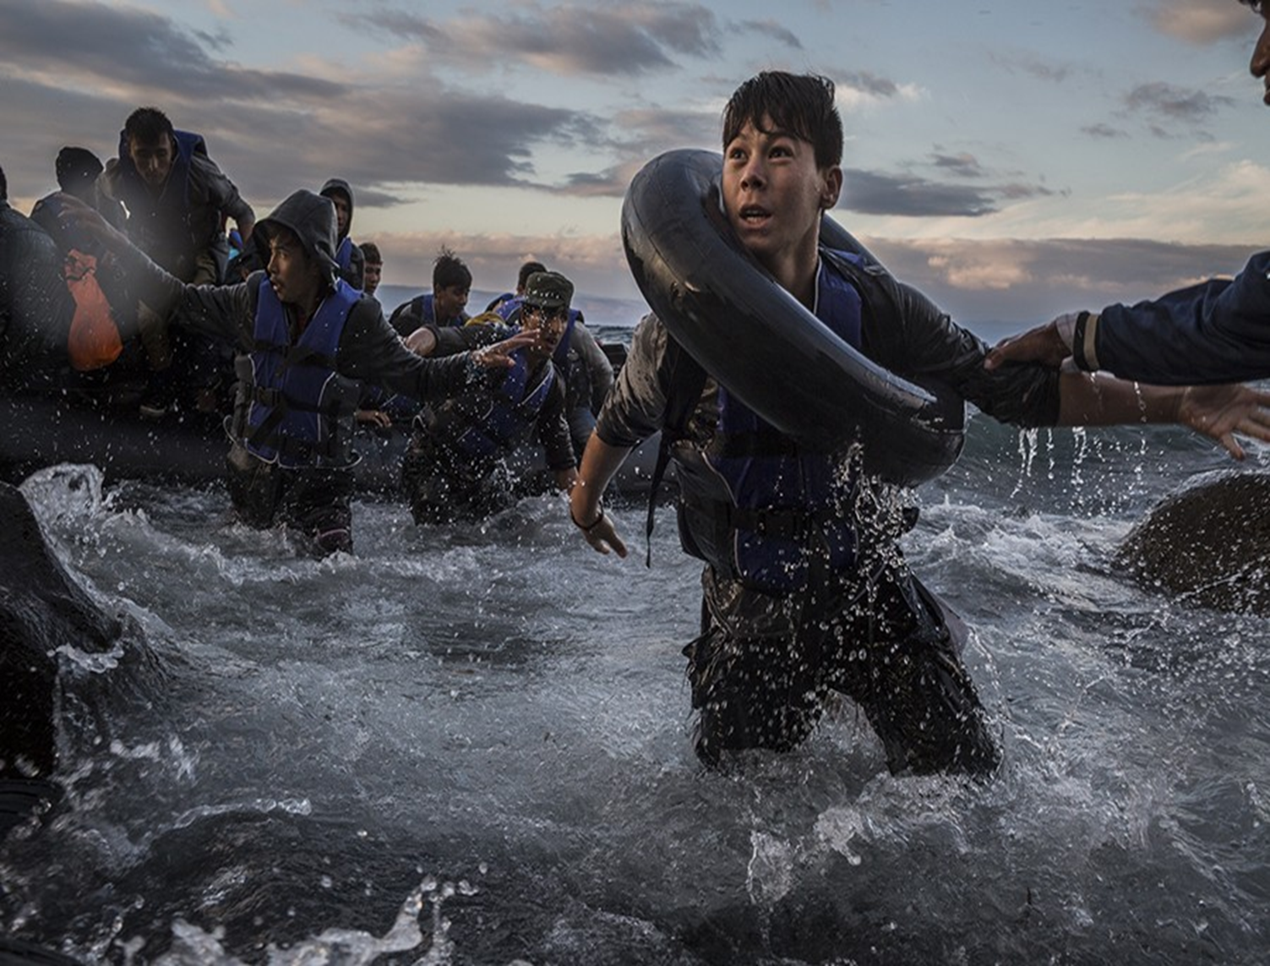
Objetivos
(OA 3)
Crear trabajos visuales a partir de la imaginación, experimentando con medios digitales de expresión contemporáneos como fotografía y edición de imágenes.
(OA 5)
Interpretar relaciones entre propósito expresivo del trabajo artístico personal y de sus pares y la utilización del lenguaje visual.

Slide 3
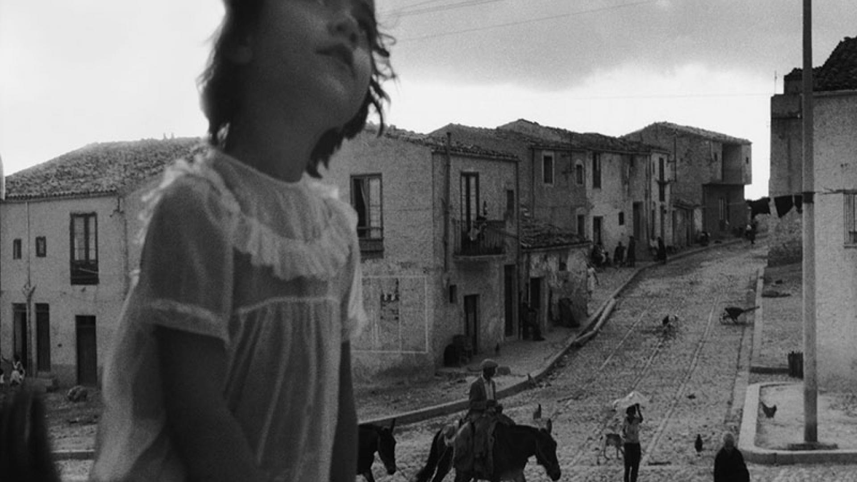
La fotografía es un medio de expresión utilizado para registrar momentos históricos, políticos, cotidianos, periodísticos y documentales, entre otros.
Destacados fotógrafos han registrado momentos con su mirada a través del lente. Una fotografía resulta formidable cuando el fotógrafo registra el momento preciso y esa imagen puede ser apreciada por su técnica y valor estético.
Sicilia de Sergio Larraín

Slide 4
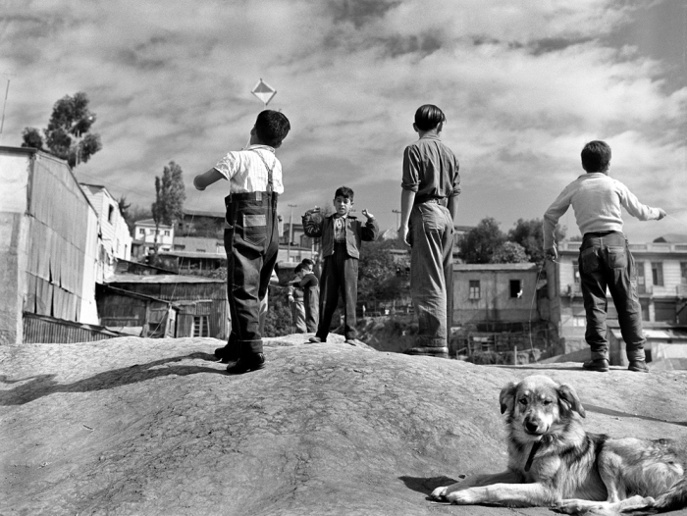
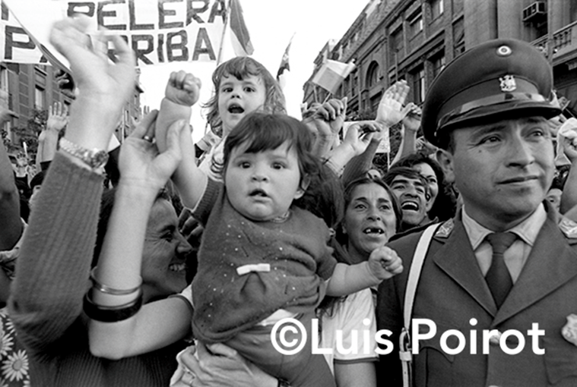
Antonio Quintana
(1904 – 1972)
El volantín 1945
La Fotografía como documento social
Luis Poirot
(1964-2017)
Portafolio
Notes:
Antonio Quintana fue profesor de química y física. Motivos políticos lo acercaron a la fotografía de manera autodidacta durante la década de 1930. Su fuerte compromiso con la causa de los trabajadores, lo lleva a desarrollar la fotografía como documento social. En sus obras predominan los trabajadores, los niños, los diversos rubros de la industria, la religiosidad popular, las mujeres y los barrios, entre otros.
Luis Poirot se dedica a la fotografía desde 1964. Registró la campaña presidencial de Salvador Allende y la visita de Fidel Castro a nuestro país el año 1971 Tras el golpe de Estado de 1973, el fotógrafo realizó uno de los registros más emblemáticos de su carrera, las imágenes del Palacio de La Moneda en ruinas tras el bombardeo perpetrado el 11 de septiembre.

Slide 5
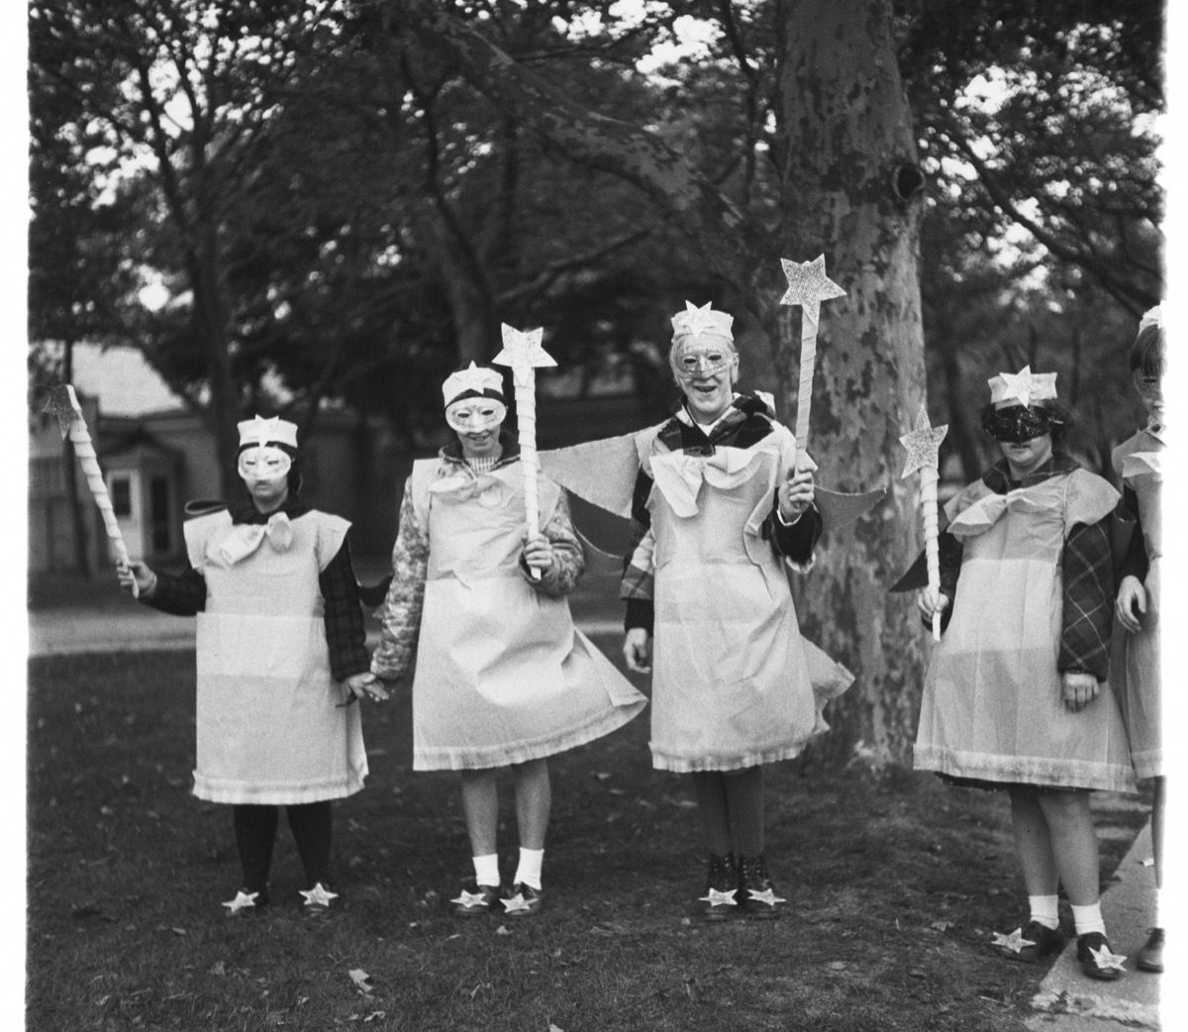
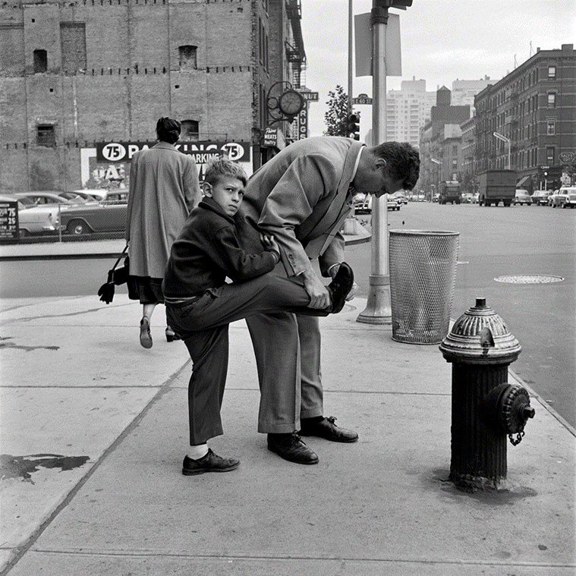
Diane Arbus (1923 – 1971)
Nueva York
Vivian Maier (1926 – 2009)
Fotografía de lo cotidiano
Notes:
Diane Arbus fue una de las fotógrafas norteamericanas más reconocidas del siglo XX.
Sus imágenes se destacaban por retratar lo inusual, y lo grotesco, retratando lo que nadie más veía.
Vivian Maier nació Francia. Fue una fotógrafa estadounidense que se destacó por registrar la vida cotidiana de la calle en las décadas transcurridas entre los años 50 a 90.
.

Slide 6
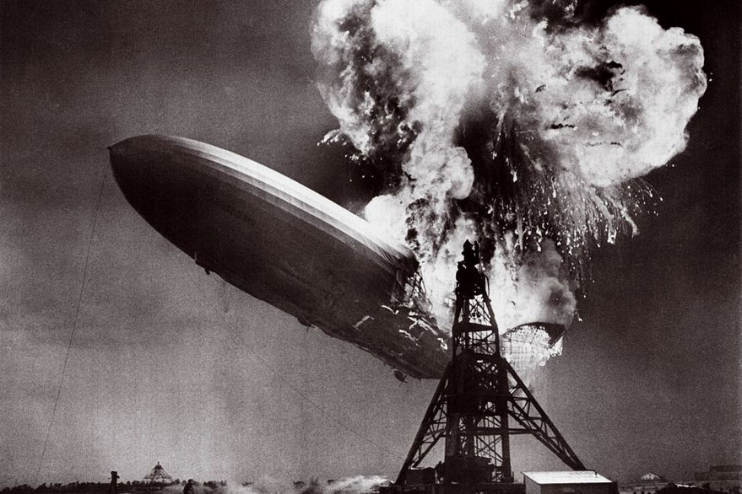
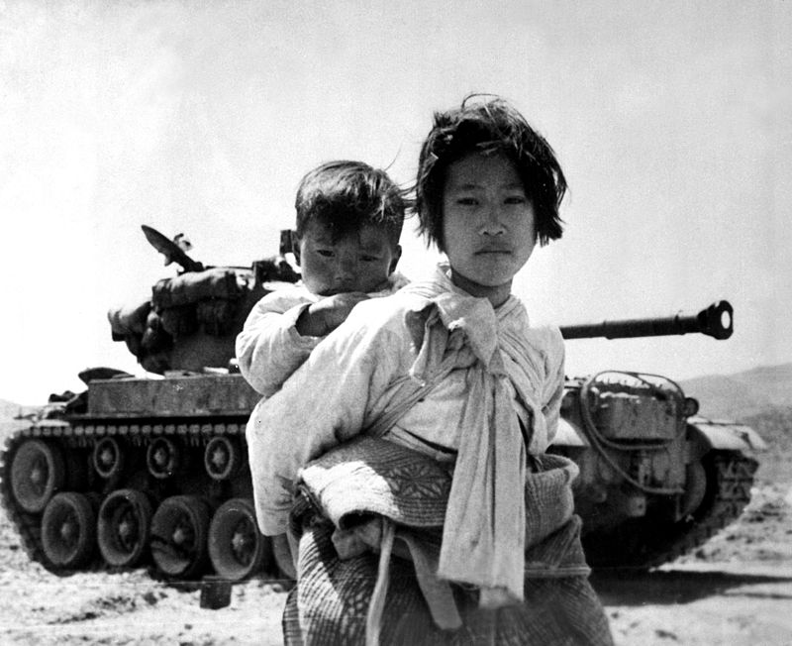
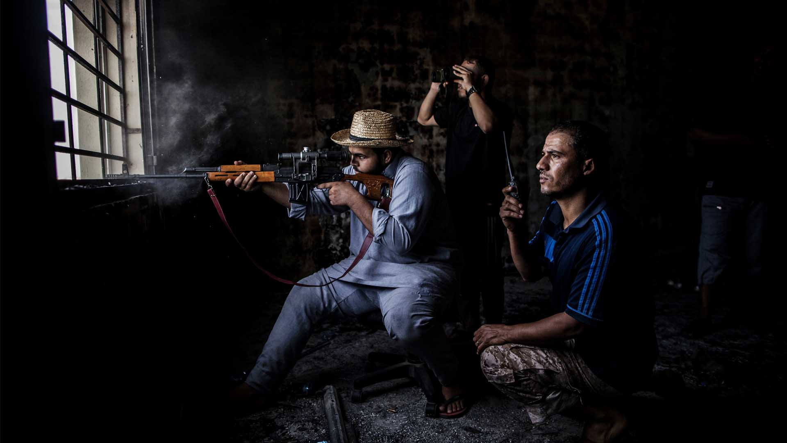
La fotografía como registro histórico
El incendio del Hildenburg
Manu Brabo
Guerra de Corea

Slide 7
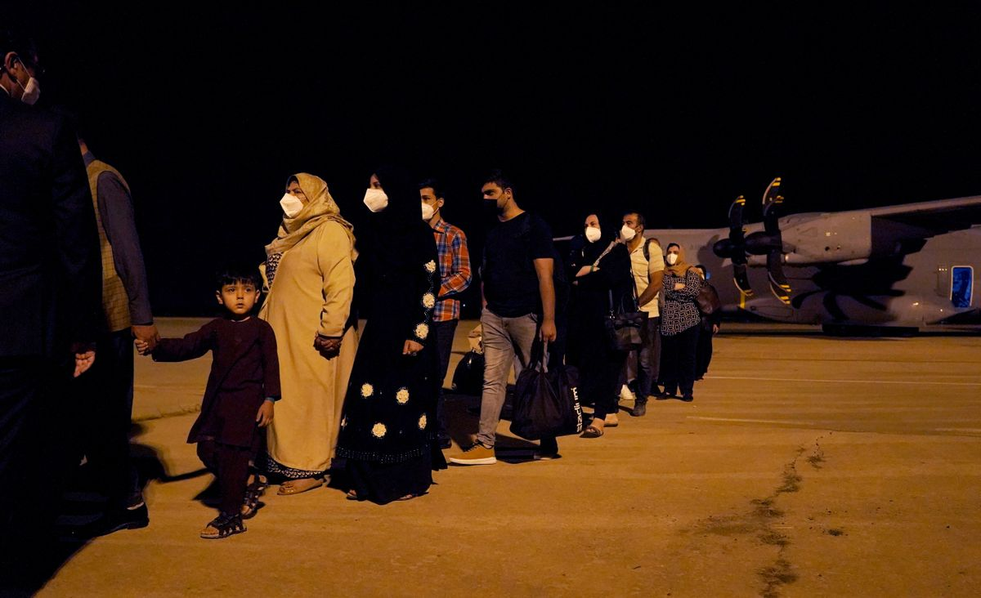
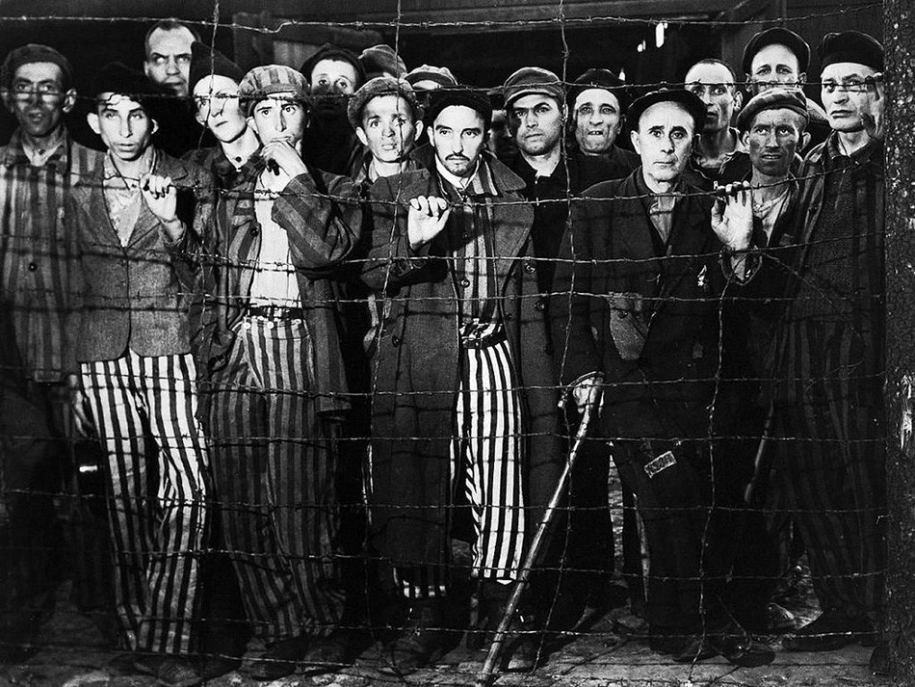
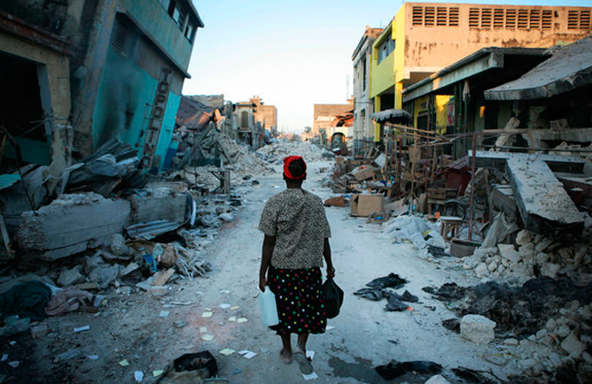
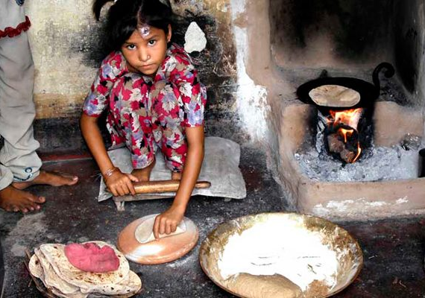
Llegada del primer avión con evacuados de Afganistán a España
Margaret Bourke-White
(1904 – 1971)
Haití por Damon Winter
Haseena Khan

Slide 8
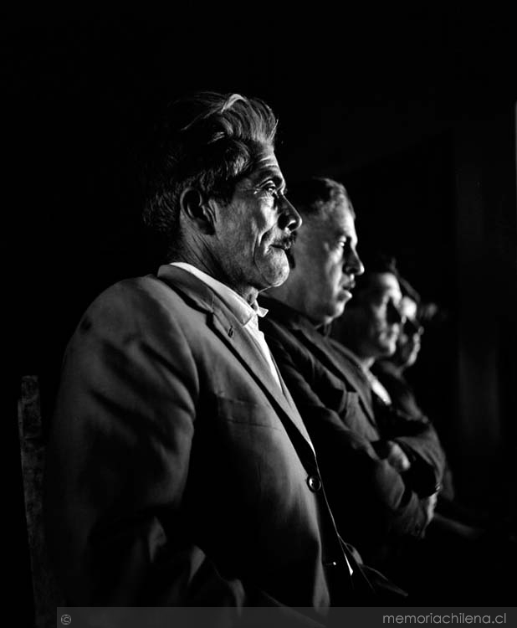
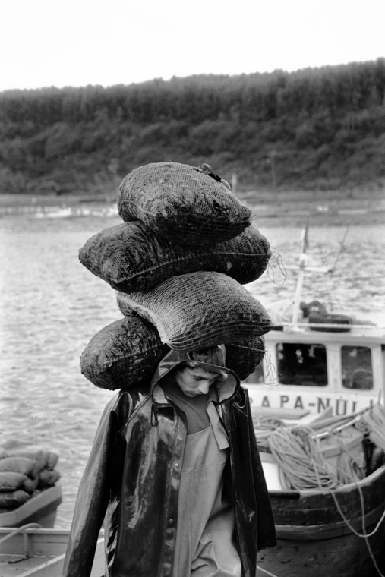
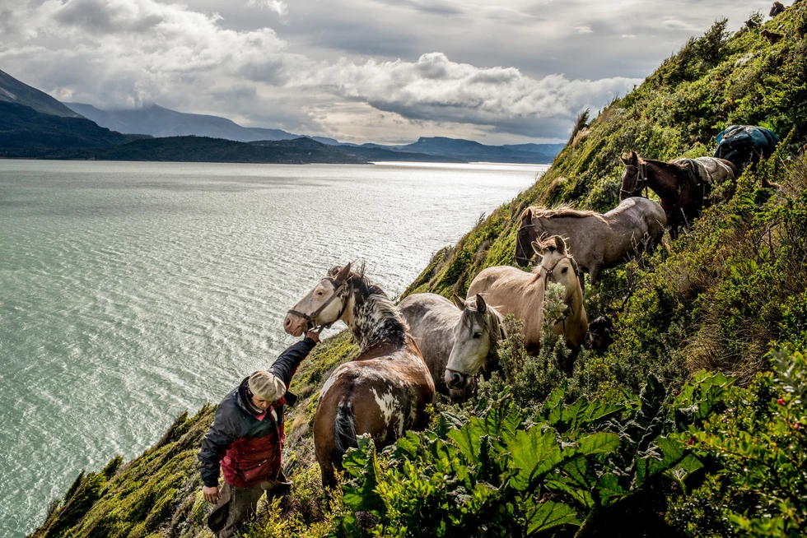
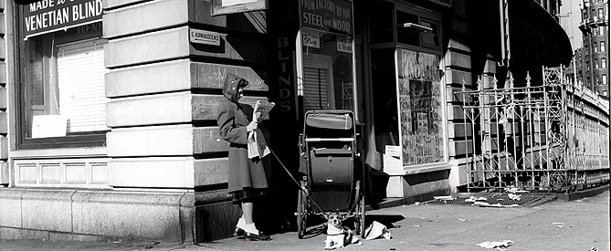
Fotógrafos chilenos
Juan Domingo Marinello
Paz Errázuriz
Lola Falcón
Tomás Munita

Slide 9
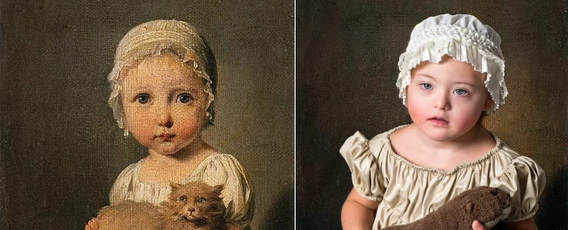
Cita fotográfica
La cita fotográfica es un recurso que permite usar una imagen conocida ya sea fotográfica, pictórica o histórica en su totalidad o parcialmente, para crear una nueva imagen por medio de la fotografía.

Slide 10
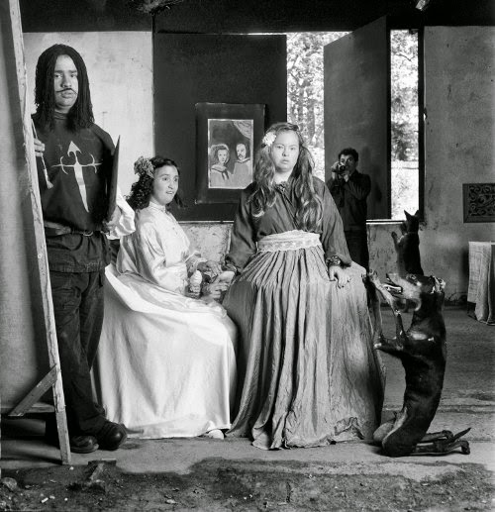
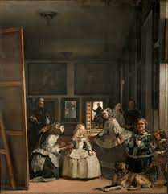
Jorge Aceituno
Fotógrafo chileno que trabaja citas fotográficas de reconocidas pinturas de la historia del arte, realizando montajes escénicos con personas con discapacidad mental, captando notablemente la esencia de las pinturas.
Las Meninas

Slide 11
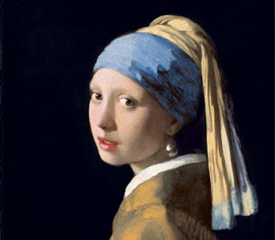
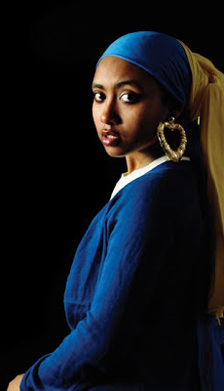
Hendrik Kerstens
La Muchacha de la Perla
Notes:
Hendrik Kerstens es un fotógrafo holandés que recrea la historia del arte de su país del período Renacentista.
La obra de la diapositiva recuerda al pintor barroco Franz Hals

Slide 12
Imágenes en:
https://mott.pe/
https://www.artsy.net/
https://www.artsy.net/
https://www.lanacion.com.ar/
https://theobjective.com/
https://www.xatakafoto.com/
https://culturafotografica.es/
https://www.pazerrazuriz.com/
https://www.tomasmunita.com/
http://ekho.cl
https://es.wikipedia.org/

